Slide 1
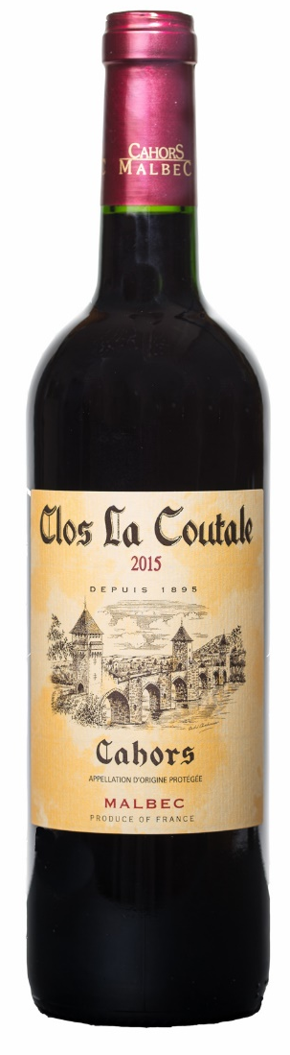

Clos La Coutale
끌로 라 꾸딸
REGION Cahors, Sud-Ouest, France
TYPE Red
ALCOHOL 13%
VARIETY 85% Malbec 15% Merlot AWARD Wine Spectator - 90 pts No.75 , Top 100 of 2009 2021년 대한민국 주류대상 - 대상
WINE MAKING 줄기를 제거한 후 15-18일 동안 발효 떡갈나무통에서 8-10개월 숙성
TASTING NOTE 선홍 빛깔을 띠는 루비색, 농익은 붉은 체리, 검은 과실, 젖은 나무향이 매력적으로 후각을 자극한다. 감초, 민트의 신선함이 지속적으로 조밀한 탄닌과 조화를 이룬다. 강렬한 말벡은 멜롯에 의해 부드러워졌고 타닌과 과일의 완벽한 균형을 이루고 있다. 2015 빈티지는 현재 시음적기로 부드러운 말백을 즐길 수 있다. 추천 음식: 소고기 안심, 닭고기, 블루치즈
COMMENT 끌로 라 꾸딸은 카오르(Cahors) 지역에서 가장 오래된 생산자 중 하나로 6대에 걸친 와인 생산 노하우를 와인에 우아하게 표현한다. 총 100ha의 빈야드를 보유하고 있으며 주로 말백을 재배하고 그 외에 블랜딩에 사용될 포도품종을 재배하고 있다. 카오르 면적의 90%가 말백 포도나무 위주로 심어졌고 전형적인 카오르 와인은 말백이 주를 이룬다. 말백은 중세 시대에 '검은 포도주'로 불릴 만큼 색이 진하고 탄닌이 강하나 끌로 라 꾸딸을 멜롯을 블랜딩하여 부드럽고 섬세하게 와인을 표현하였다. 1989년에 세계 최고의 소믈리에가 되었던 Mr. Serge Dubs가 레스토랑 L’Auberge de l’IL를 위해 선택한 와인으로, Clos La Coutale의 에티켓을 이 레스토랑 와인 리스트의 표지로 삼았다. 2009년도 Wine Spectator's 100 대 와인 : 76위 90점
ACIDITY
SWEETNESS
BODY
FINISH

